Slide 1


Hybrid Mobile App Development
App de Clima (Melhorias)

Slide 2

App de Clima
O que fizemos
Fizemos o App que mostra a probabilidade de preciptação, e a temperatura, possibilitando o usuário mudar a localização
Vamos agora melhorar ainda mais o nosso App, e preparar o ambiente para testes unitários

Slide 3
App de Clima
Organização
Nosso App está bem desorganizado, precisamos organizar nossos arquivos, principalmente a nossa página, nossos componentes, e apis

Slide 4
App de Clima
Organização
Organização de código é algo muito pessoal, como por exemplo organizar uma cozinha.
Pergunte a 3 programadores, e possivelmente os 3 darão respostas diferentes, porém, há elementos em comum que tornam um código organizado

Slide 5
App de Clima
Apis
As Apis devem ser separadas, e se possível, com models definidos para request bodies e responses

Slide 6
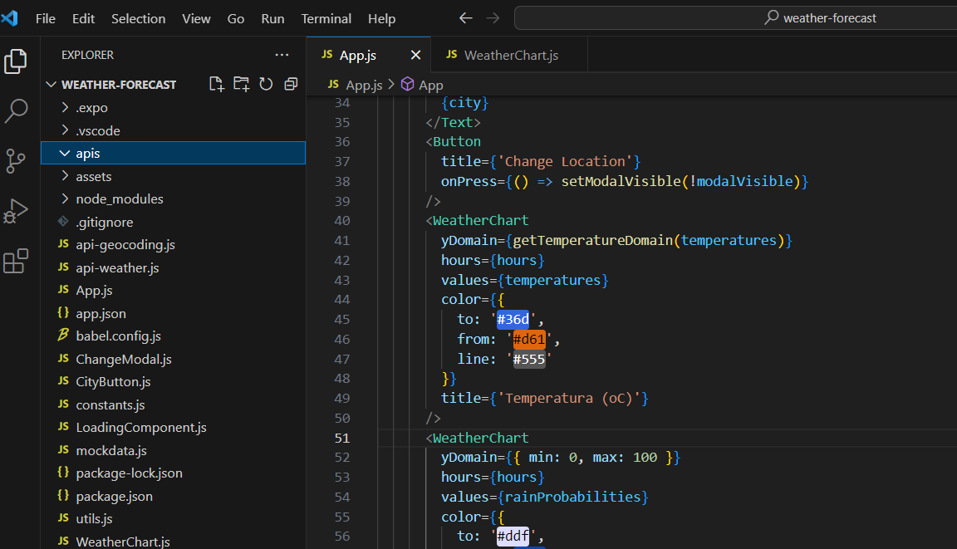
App de Clima
Apis
As Apis devem ser separadas, e se possível, com models definidos para request bodies e responses

Slide 7
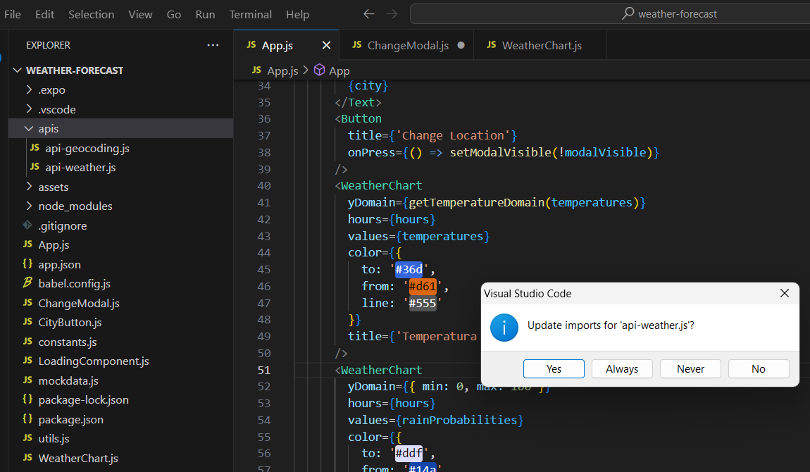
App de Clima
Apis
As Apis devem ser separadas, e se possível, com models definidos para request bodies e responses

Slide 8
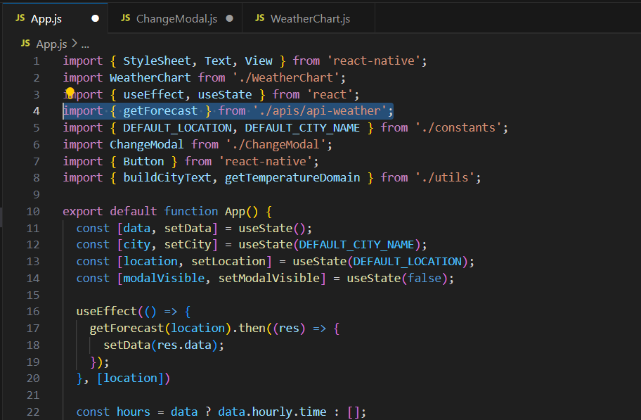
App de Clima
Apis
As Apis devem ser separadas, e se possível, com models definidos para request bodies e responses

Slide 9
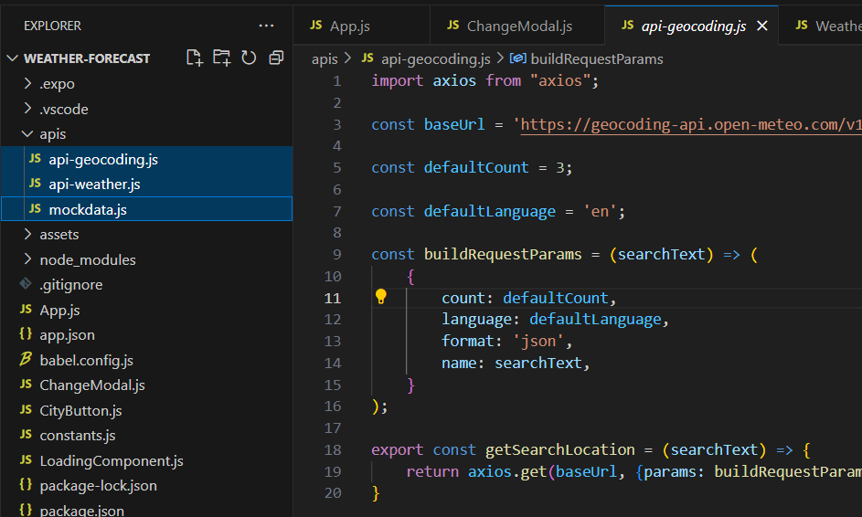
App de Clima
Apis
As Apis devem ser separadas, e se possível, com models definidos para request bodies e responses

Slide 10
App de Clima
Serparando a page
Como vimos antes, nosso App.js deve preferencialmente estar apenas com componentes/contextos globais, e a navegação, deixando-o o mais “limpo” possível.

Slide 11
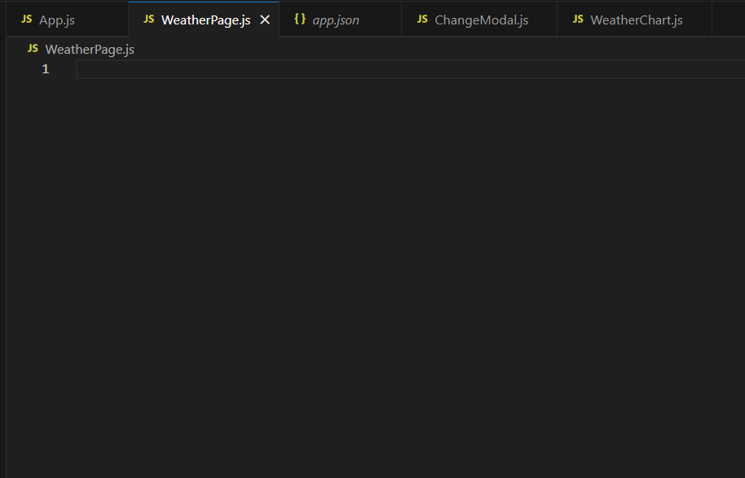
App de Clima
Serparando a page
Como vimos antes, nosso App.js deve preferencialmente estar apenas com componentes/contextos globais, e a navegação, deixando-o o mais “limpo” possível.

Slide 12
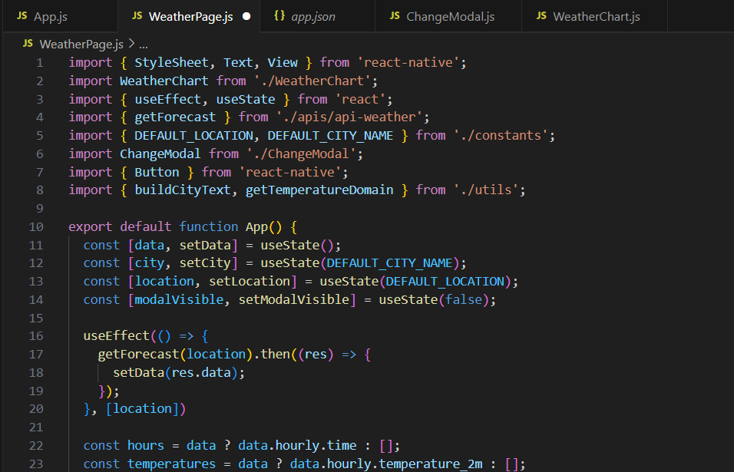
App de Clima
Serparando a page
Como vimos antes, nosso App.js deve preferencialmente estar apenas com componentes/contextos globais, e a navegação, deixando-o o mais “limpo” possível.

Slide 13
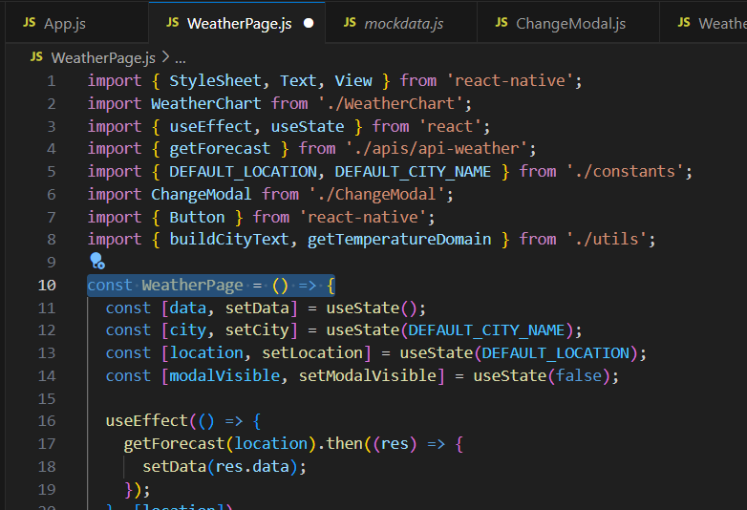
App de Clima
Serparando a page
Como vimos antes, nosso App.js deve preferencialmente estar apenas com componentes/contextos globais, e a navegação, deixando-o o mais “limpo” possível.

Slide 14
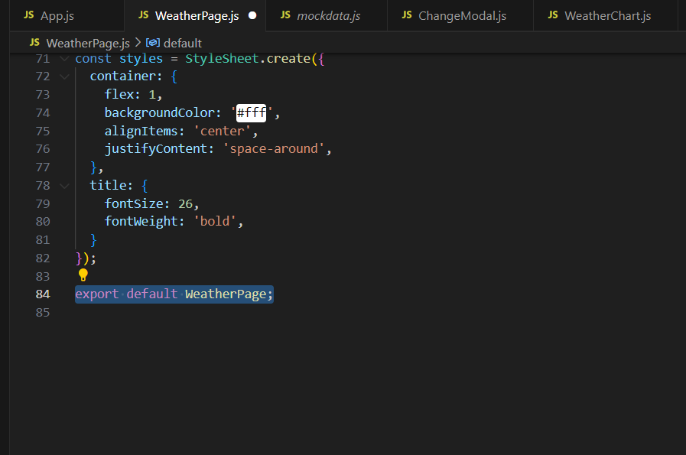
App de Clima
Serparando a page
Como vimos antes, nosso App.js deve preferencialmente estar apenas com componentes/contextos globais, e a navegação, deixando-o o mais “limpo” possível.

Slide 15
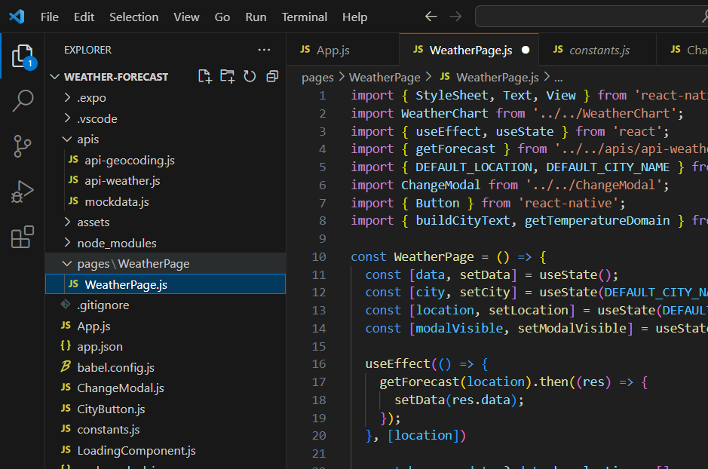
App de Clima
Serparando a page
Como vimos antes, nosso App.js deve preferencialmente estar apenas com componentes/contextos globais, e a navegação, deixando-o o mais “limpo” possível.

Slide 16
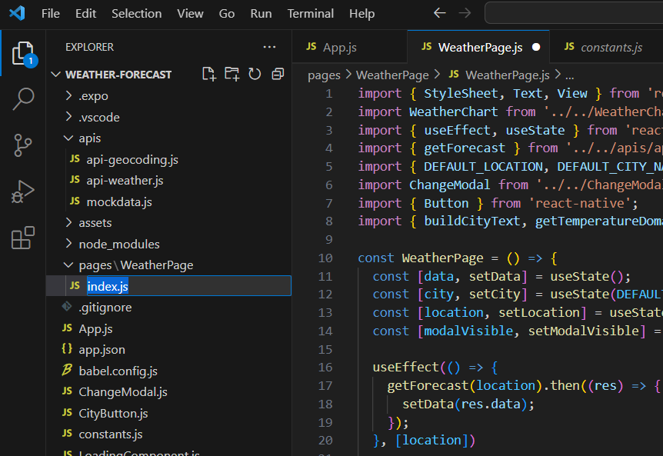
App de Clima
Serparando a page
Como vimos antes, nosso App.js deve preferencialmente estar apenas com componentes/contextos globais, e a navegação, deixando-o o mais “limpo” possível.

Slide 17
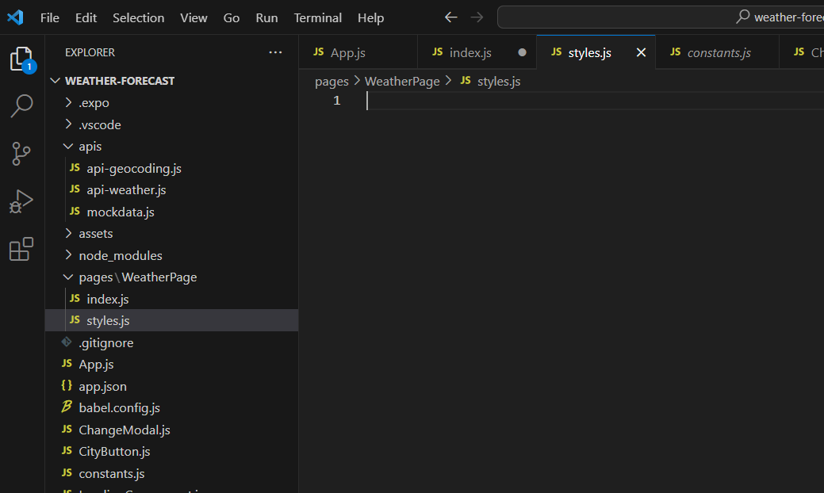
App de Clima
Serparando a page
Como vimos antes, nosso App.js deve preferencialmente estar apenas com componentes/contextos globais, e a navegação, deixando-o o mais “limpo” possível.

Slide 18
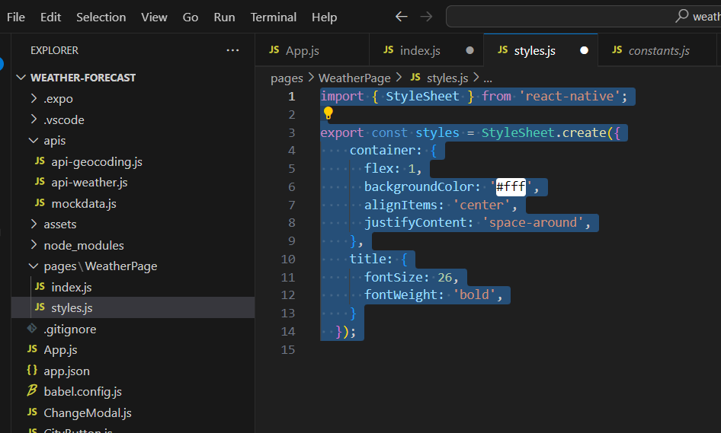
App de Clima
Serparando a page
Como vimos antes, nosso App.js deve preferencialmente estar apenas com componentes/contextos globais, e a navegação, deixando-o o mais “limpo” possível.

Slide 19
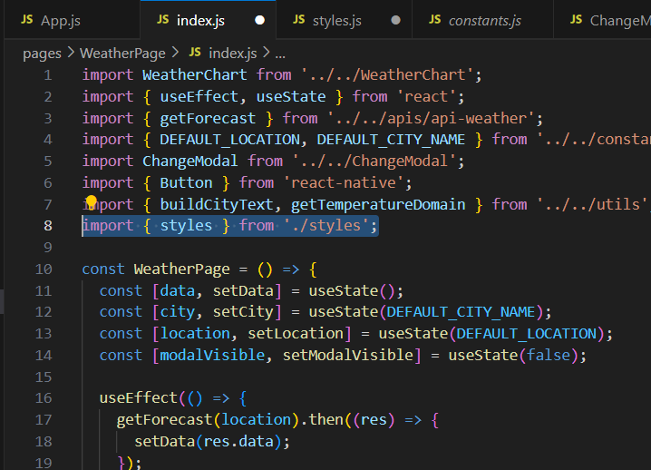
App de Clima
Serparando a page
Como vimos antes, nosso App.js deve preferencialmente estar apenas com componentes/contextos globais, e a navegação, deixando-o o mais “limpo” possível.

Slide 20
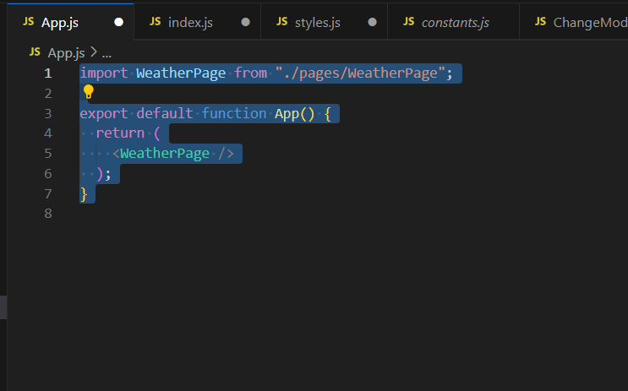
App de Clima
Serparando a page
Como vimos antes, nosso App.js deve preferencialmente estar apenas com componentes/contextos globais, e a navegação, deixando-o o mais “limpo” possível.

Slide 21
App de Clima
Vamos testar
Sempre que estivermos refatorando, reorganizando, mudando versões, ou quaisquer tarefas que não devem afetar o funcionamento do código, precisamos sempre ir testando, para evitar chegar ao final com muitos erros

Slide 22
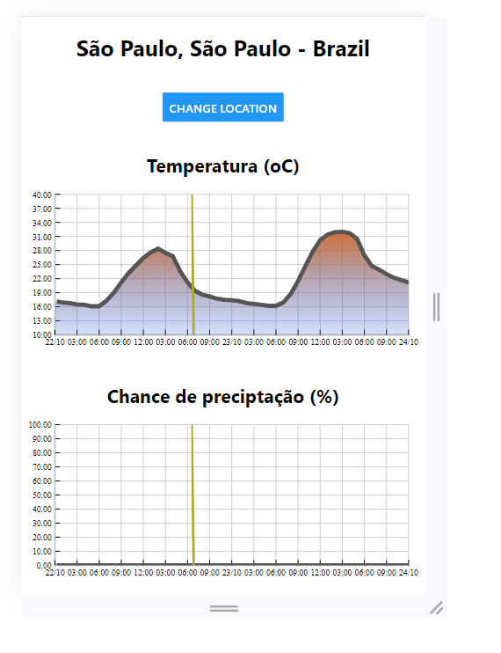

Slide 23
App de Clima
Vamos testar
Nossos dados de precipitação sumiram!!
Mas a temperatura continua aparecendo, vamos comparar com os dados no site oficial

Slide 24
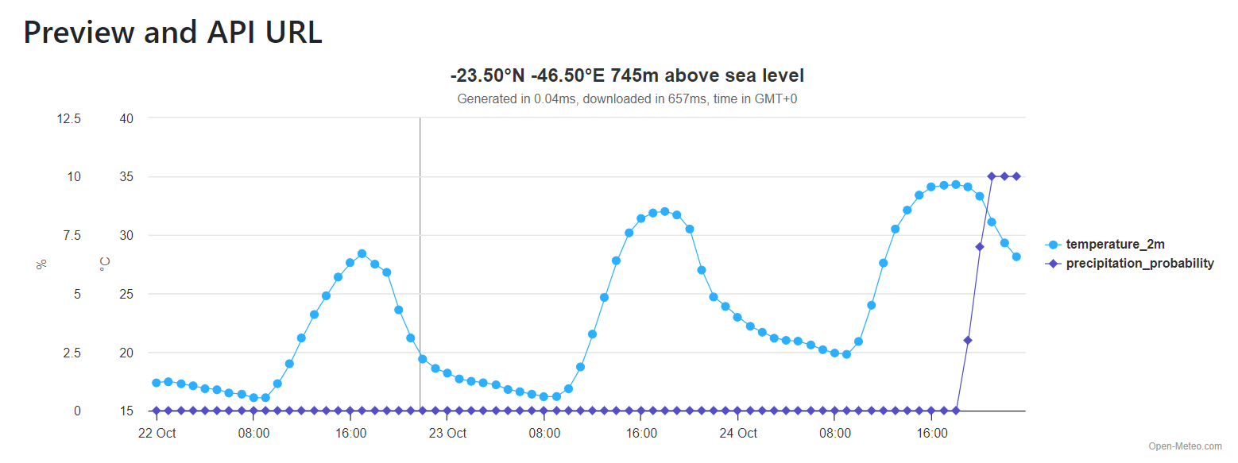
App de Clima

Slide 25
App de Clima
Vamos testar
Ufa, só não vai chover hehehe

Slide 26
App de Clima
Separando os componentes
Agora vamos colocar os componentes em uma pasta separada.

Slide 27
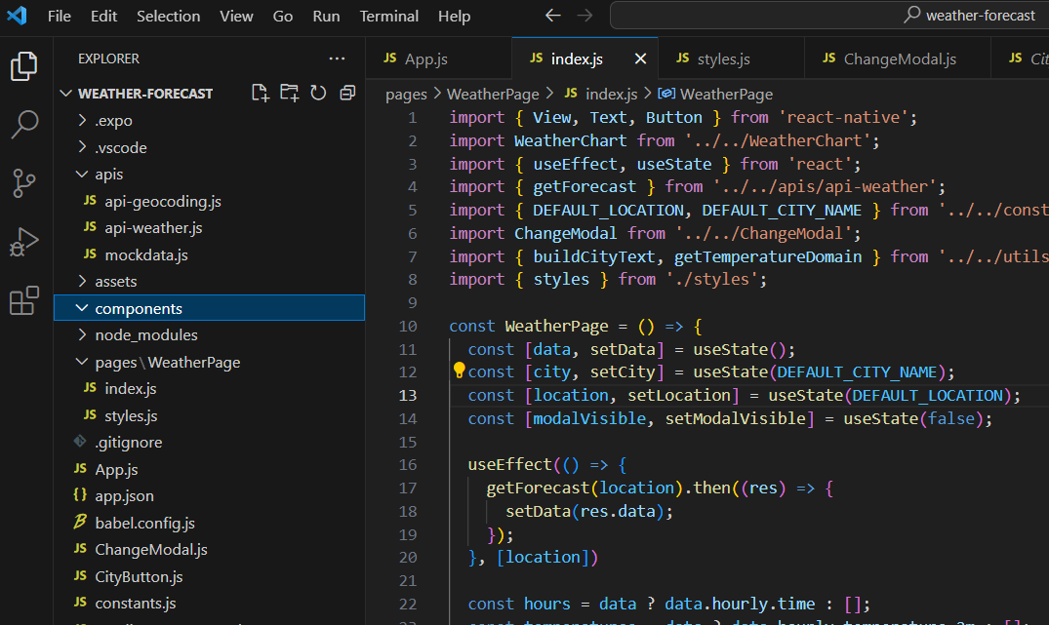
App de Clima
Separando os componentes
Agora vamos colocar os componentes em uma pasta separada.

Slide 28
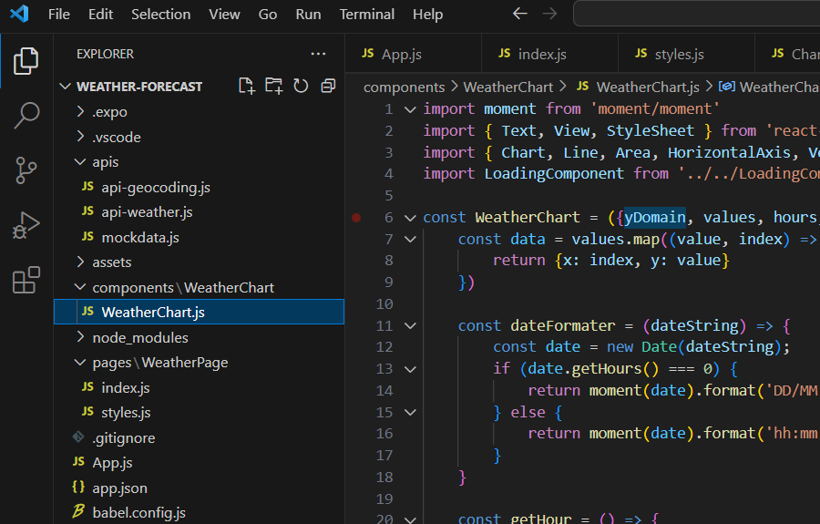
App de Clima
Separando os componentes
Agora vamos colocar os componentes em uma pasta separada.

Slide 29
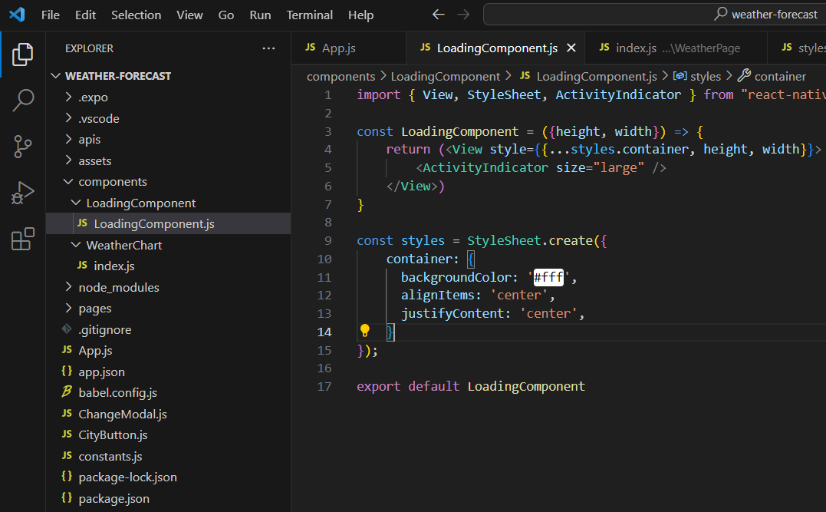
App de Clima
Separando os componentes
Agora vamos colocar os componentes em uma pasta separada.

Slide 30
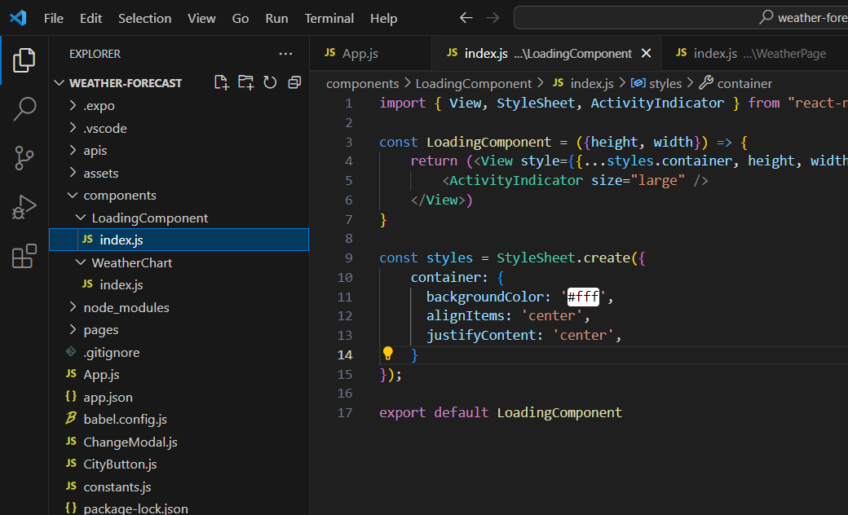
App de Clima
Separando os componentes
Agora vamos colocar os componentes em uma pasta separada.

Slide 31
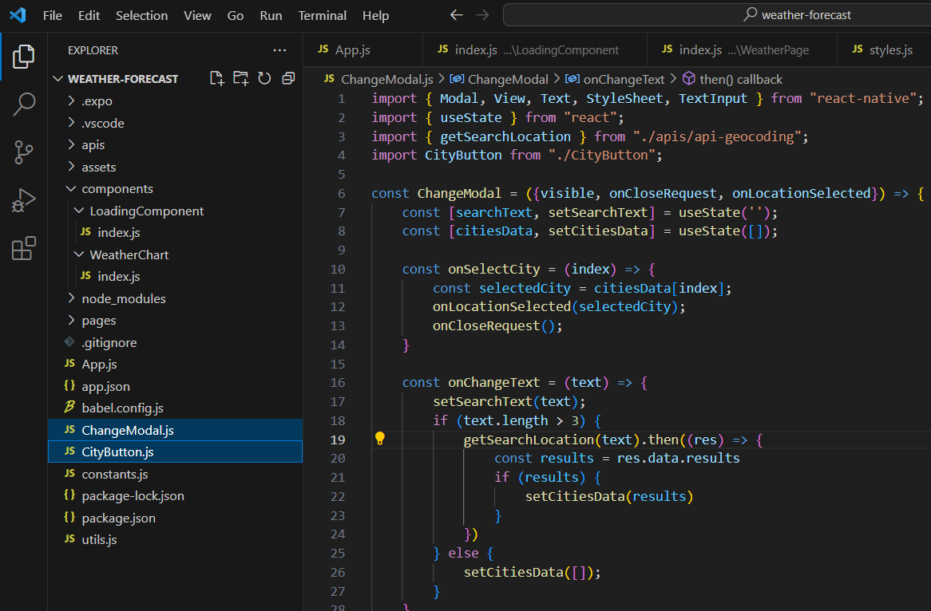
App de Clima
Separando os componentes
Agora vamos colocar os componentes em uma pasta separada.

Slide 32
App de Clima
Separando os componentes
Nesse momento temos um impasse
Estamos separando os componentes, porém, e de fato, ChangeModal e CityButton são componentes.
Mas faz sentido colocarmos juntos, como componentes disponíveis para todo o App?

Slide 33
App de Clima
Separando os componentes
ChangeModal é um componente com um contexto totalmente atrelado ao nosso WeatherPage
Então, faz sentido ele estar junto ao WeatherPage

Slide 34
App de Clima
Separando os componentes
Quando nossos componentes possuem um contexto atrelado a uma página ou a outro componente, o indicado pelo professor é manter o componente na pasta onde é utilizado

Slide 35
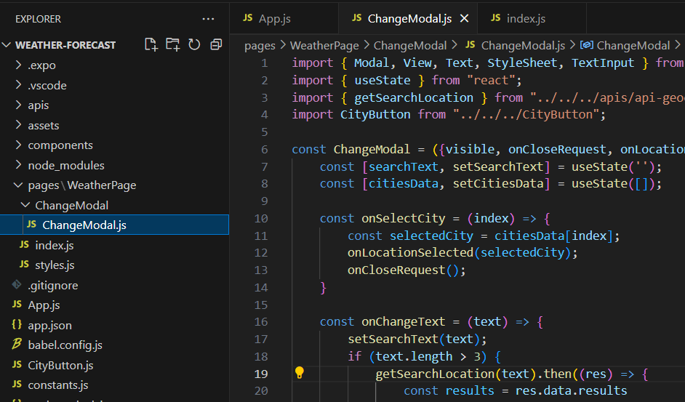
App de Clima
Separando os componentes
Quando nossos componentes possuem um contexto atrelado a uma página ou a outro componente, o indicado pelo professor é manter o componente na pasta onde é utilizado

Slide 36
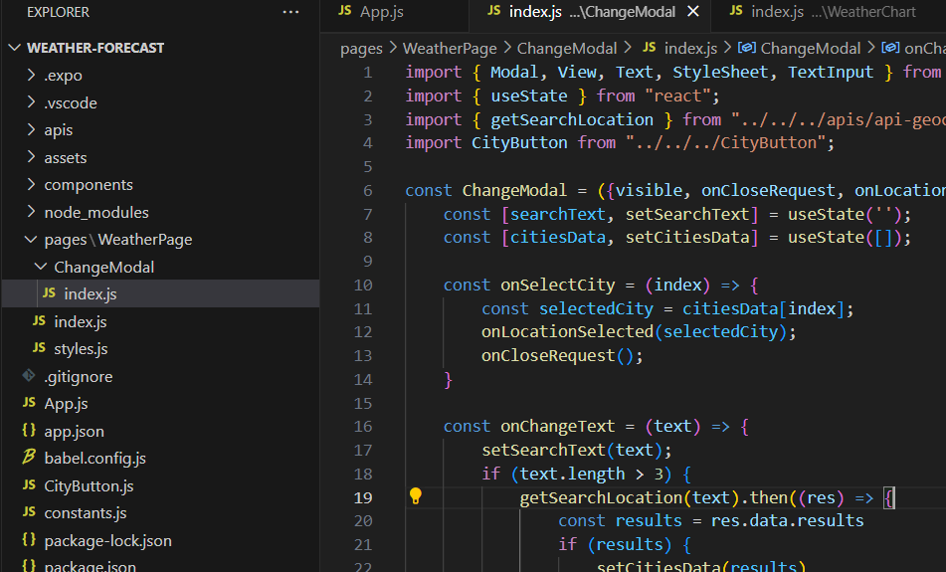
App de Clima
Separando os componentes
Quando nossos componentes possuem um contexto atrelado a uma página ou a outro componente, o indicado pelo professor é manter o componente na pasta onde é utilizado

Slide 37
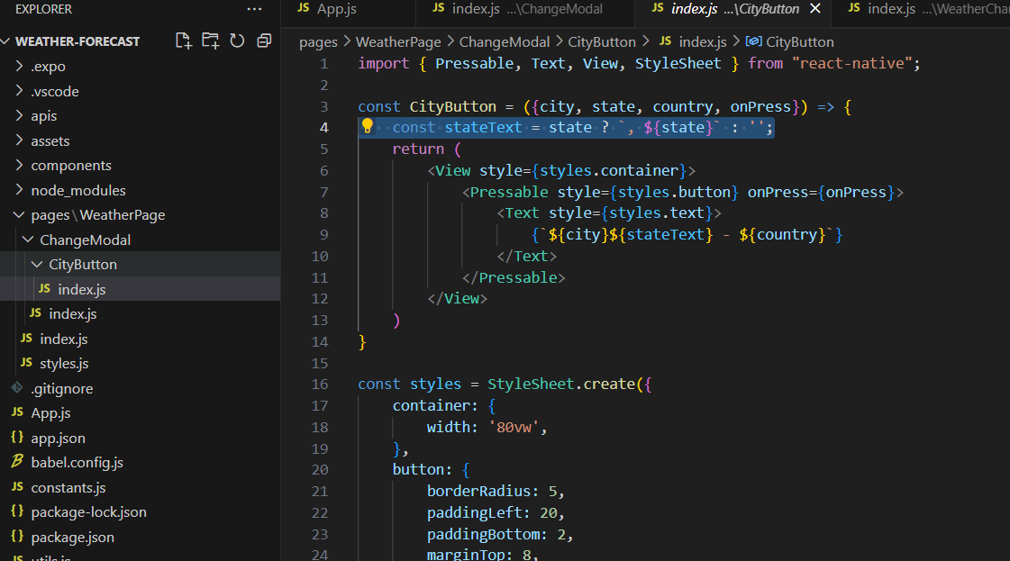
App de Clima
Separando os componentes
Quando nossos componentes possuem um contexto atrelado a uma página ou a outro componente, o indicado pelo professor é manter o componente na pasta onde é utilizado

Slide 38
App de Clima
Separando os componentes
Vamos separar o styles dos nossos componentes também

Slide 39
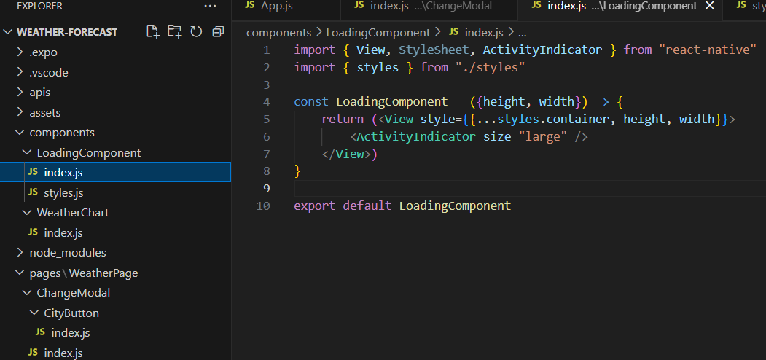
App de Clima
Separando os componentes
Quando nossos componentes possuem um contexto atrelado a uma página ou a outro componente, o indicado pelo professor é manter o componente na pasta onde é utilizado

Slide 40
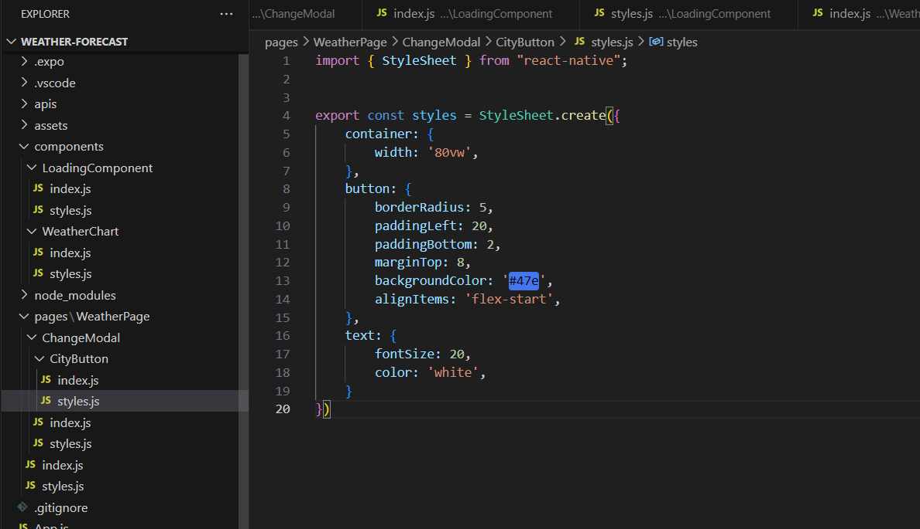
App de Clima
Separando os componentes
Quando nossos componentes possuem um contexto atrelado a uma página ou a outro componente, o indicado pelo professor é manter o componente na pasta onde é utilizado

Slide 41
App de Clima
Ajustando os nossos mockDatas
Temos um mockData salvo, mas apenas para uma api, vamos gerar outro mockData, para a nossa API de geocoding
Ele será útil no momento de fazermos testes unitários

Slide 42
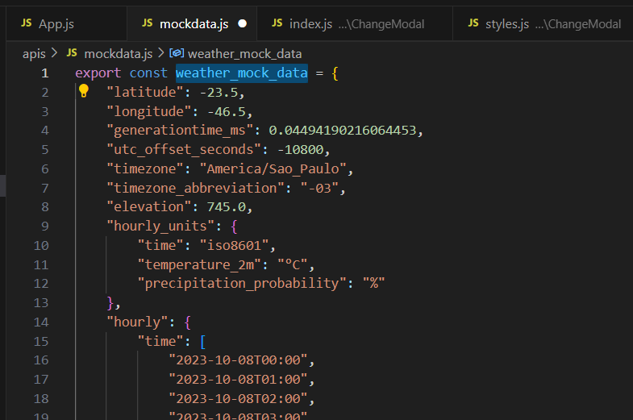
App de Clima
Ajustando os nossos mockDatas
Temos um mockData salvo, mas apenas para uma api, vamos gerar outro mockData, para a nossa API de geocoding
Ele será útil no momento de fazermos testes unitários

Slide 43
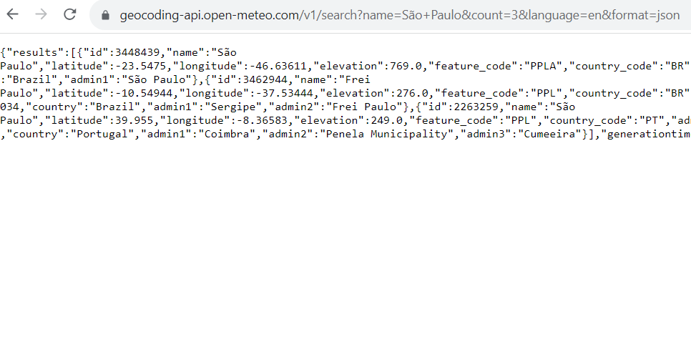
App de Clima
Ajustando os nossos mockDatas
Temos um mockData salvo, mas apenas para uma api, vamos gerar outro mockData, para a nossa API de geocoding
Ele será útil no momento de fazermos testes unitários

Slide 44
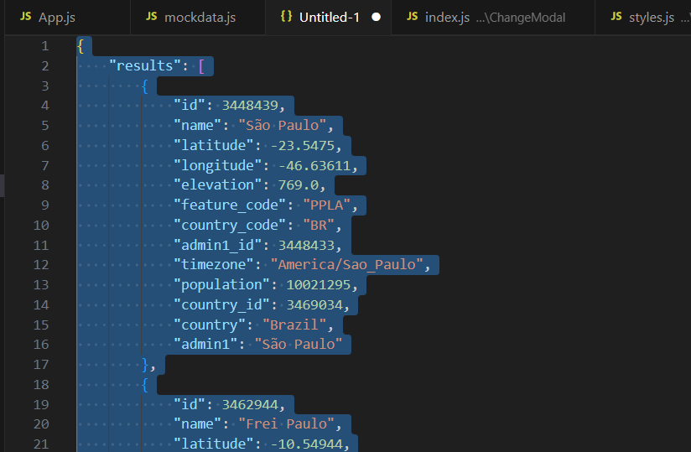
App de Clima
Ajustando os nossos mockDatas
Temos um mockData salvo, mas apenas para uma api, vamos gerar outro mockData, para a nossa API de geocoding
Ele será útil no momento de fazermos testes unitários

Slide 45
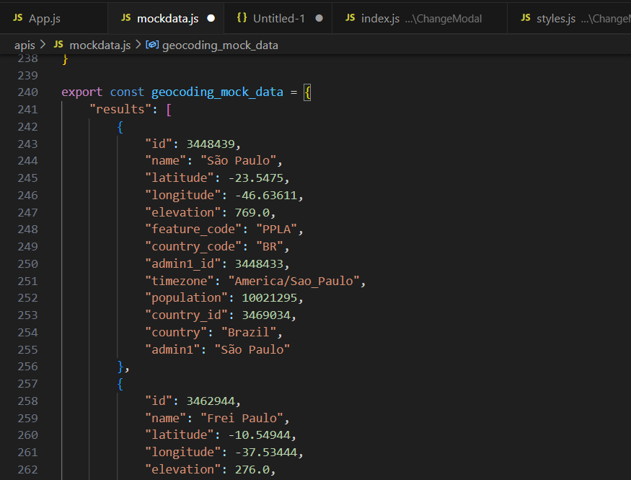
App de Clima
Ajustando os nossos mockDatas
Temos um mockData salvo, mas apenas para uma api, vamos gerar outro mockData, para a nossa API de geocoding
Ele será útil no momento de fazermos testes unitários

Slide 46
App de Clima
Testes
Agora que nosso código já está organizado, podemos iniciar os nossos testes
E por que precisamos de testes?

Slide 47
App de Clima
Testes
Quanto mais o nosso código cresce e se torna complexo e dependente entre arquivos, e quanto mais pessoas trabalham nele, maior a possibilidade de mudanças gerarem bugs ou erros indesejáveis

Slide 48
App de Clima
Testes
Os testes são a nossa primeira linha de defesa contra bugs indesejados quando fazemos mudanças no nosso código
Eles descrevem o comportamento do nosso código e o resultado esperado em cada cenário

Slide 49
App de Clima
Testes
Os testes são divididos em 3 tipos:
Unitários
Integração
E2E

Slide 50
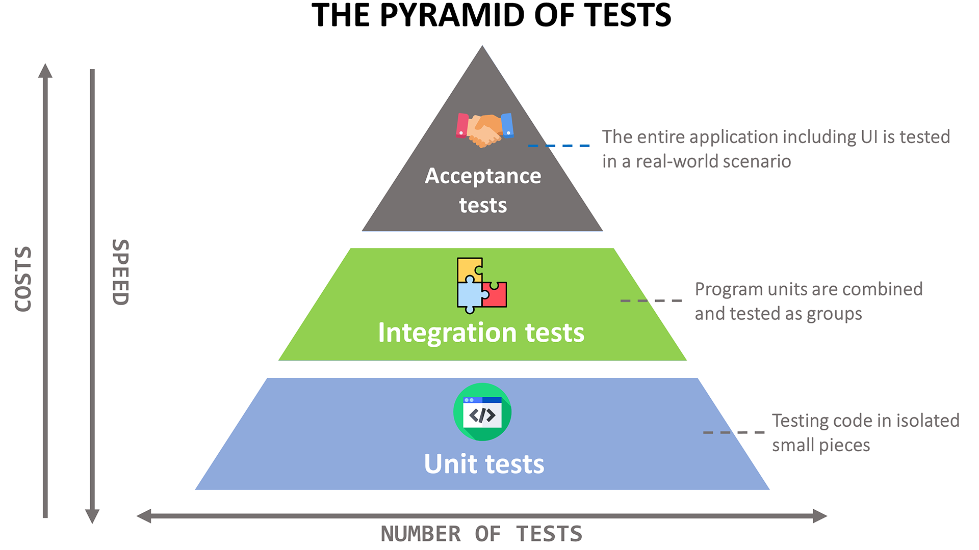
App de Clima

Slide 51
App de Clima
Testes Unitários
Testes unitários são os testes que realizamos em arquivos/componentes/classes individualmente.
Ou seja, estamos testando o comportamento isolado

Slide 52
App de Clima
Testes Unitários
Em muitos casos, principalmente quando lidamos com componentes, eles não funcionam de maneira isolada.
No nosso App, por exemplo, a página não funciona sem o gráfico, e sem a Api

Slide 53
App de Clima
Testes Unitários
Então, precisamos simular os comportamentos dos outros serviços e componentes utilizados, para que o componente que estamos usando possa ser testado em todos os cenários

Slide 54
App de Clima
Testes Unitários
Nesse cenário, entram os mocks.
Mocks são componentes/objetos simulados, que são utilizados para substituir componentes reais.
Isso nos permite simular os comportamentos de maneira fácil

Slide 55
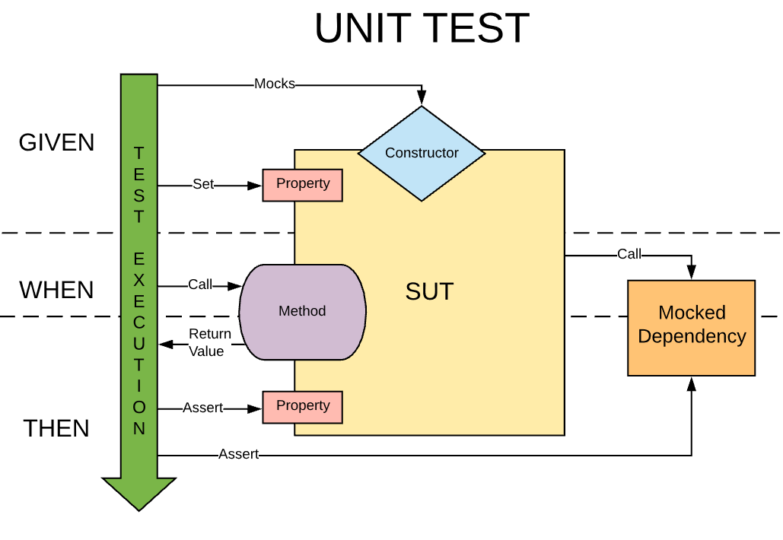
App de Clima

Slide 56
App de Clima
Testes de Integração
Testam como 2 ou mais componentes interagem entre si

Slide 57
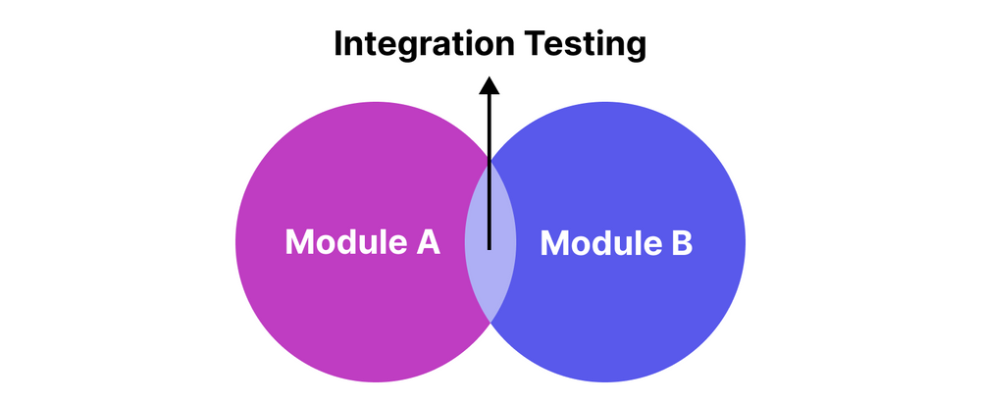
App de Clima
Testes de Integração
Testam como 2 ou mais componentes interagem entre si

Slide 58
App de Clima
Testes de Integração
Testes de integração são muito abrangentes, pois podem testar desde a interação entre seu componente e o uma função do utils, até a interação de uma página inteira e todos os componentes envolvidos

Slide 59
App de Clima
Testes de Integração
É comum os testes de integração em frontend serem realizados por um simulador de ações

Slide 60
App de Clima
Testes E2E
São testes que simulam a interação de todos os componentes e módulos do nosso sistema
Isso inclui backend, banco de dados, entre outros

Slide 61
App de Clima
Testes E2E
Normalmente são cenários simulados em um ambiente de homologação

Slide 62
App de Clima
Testes Unitários
Voltando aos nossos testes unitários, pois ele será o nosso foco

Slide 63
App de Clima
Testes Unitários
Existe uma dificuldade maior de se realizar testes unitários no frontend, pois a saída do frontend não é apenas o estado do seu componente, mas também como ele renderiza na sua tela

Slide 64
App de Clima
Testes Unitários
E a renderização na tela, é algo que nem sempre é tão óbvio de como se testar, como veremos mais a frente

Slide 65
App de Clima
Testes Unitários
Muitas vezes, um componente frontend é testado apenas em seus estados e suas mudanças, o que testa parte de suas funcionalidades, mas não cobre todo seu funcionamento

Slide 66
App de Clima
Testes Unitários
E como organizamos um teste unitário?
O mais comum é utilizarmos um “template” de:
Dado tal cenário
Ao realizar tal ação
Tenho tal resultado

Slide 67
App de Clima
Testes Unitários
Essa abordagem, é conhecida às vezes como AAA
Arrange
Act
Assert

Slide 68
App de Clima
Testes Unitários
No Arrange, nós criamos o ambiente propício para o nosso teste.
Pode ser através de estados do componente, criação de parâmetros, e criação de mocks/spies

Slide 69
App de Clima
Testes Unitários
No Act, nós efetuamos a ação a ser testada. Pode ser uma ação de apertar um botão, de realizar uma chamada de função, ou um evento recebido

Slide 70
App de Clima
Testes Unitários
No Assert, pegamos a resposta da nossa ação, seja o resultado do nosso método, o estado do nosso componente, ou os dois, e comparamos com o resultado esperado

Slide 71
App de Clima
Teste vida real, beber água
Arrange:
Dado que eu estou com sede
Dado que existe um copo de água
Act:
Eu bebo a água do copo
Assert
Eu espero que minha sede tenha diminuído e o copo esteja vazio

Slide 72
App de Clima
Teste vida real, caminhar
Arrange:
Dado que eu estou a 100m da FIAP
Act:
Eu ando por 20s a 5m/s em direção à FIAP
Assert
Eu espero ter chegado à FIAP

Slide 73
App de Clima
Teste vida real, caminhar
Mas não podemos testar apenas entradas esperadas, precisamos testar casos diversos

Slide 74
App de Clima
Teste vida real, caminhar
Arrange:
Dado que eu estou a 100m da FIAP
Act:
Eu ando por 10s a 5m/s em direção à FIAP
Assert
Eu espero estar a 50m da FIAP

Slide 75
App de Clima
Teste vida real, caminhar
Arrange:
Dado que eu estou a 100m da FIAP
Act:
Eu ando por 30s a 5m/s em direção à FIAP
Assert
Eu espero estar a 50m da FIAP

Slide 76
App de Clima
Teste vida real, caminhar
Também precisamos testar cenários de limite, o que geralmente envolve valores zerados ou negativos

Slide 77
App de Clima
Teste vida real, caminhar
Arrange:
Dado que eu estou a 100m da FIAP
Act:
Eu ando por 30s a 0m/s em direção à FIAP
Assert
Eu espero estar a 100m da FIAP

Slide 78
App de Clima
Teste vida real, caminhar
Arrange:
Dado que eu estou a 100m da FIAP
Act:
Eu ando por 0s a 100m/s em direção à FIAP
Assert
Eu espero estar a 100m da FIAP

Slide 79
App de Clima
Teste vida real, caminhar
E também precisamos sempre testar cenários de erro

Slide 80
App de Clima
Teste vida real, caminhar
Arrange:
Dado que eu estou a 100m da FIAP
Dado que ao tentar andar, eu torço o pé e fico no chão me contorento
Act:
Eu tento andar em direção à FIAP
Assert
Eu espero estar a 100m da FIAP, pois ainda estou no chão chorando

Slide 81
App de Clima
Funções puras
Um ponto importante para termos em mente na hora de fazer testes, é saber se uma função é pura ou não é
Funções puras são funções que, ao receber os mesmos parâmetros, devolve o mesmo resultado, sem efeito colateral

Slide 82
App de Clima
Funções puras
Quando vamos testar funções puras, precisamos apenas criar uma série de entradas, com as saídas esperadas equivalentes, prestando atenção aos corner cases

Slide 83
App de Clima
Funções puras
Quando as funções não são puras, devemos nos atentar ao estado do componente, e ter o cuidado de cobrir todas as possibilidades do código
Isso muitas vezes envolve diferentes combinações de entradas, estados e resultados externos

Slide 84
App de Clima
Testes unitários
Quanto aos tipos de resultado que precisamos testar, existem 3 que são mais comuns:
Retorno da função
Estado do componente
Chamada de funções

Slide 85
App de Clima
Spies
Quando estamos escrevendo testes, quase sempre iremos precisar de spies para nos ajudar a verificar se estamos realizando todas as ações necessárias

Slide 86
App de Clima
Spies
Um spy, como o próprio nome diz, é um espião. Ele observa métodos específicos, e podemos ter uma verificação de:
Chamada ou não da função
Quantas vezes foi chamada
Os parâmetros utilizados

Slide 87
App de Clima
Dificuldade de testar a dom
Quando estamos programando frontend, grande parte do nosso trabalho envolve a criação da dom para o usuário
E como testamos ela?

Slide 88
App de Clima
Dificuldade de testar o Dom
Podemos testar que os componentes estão ali na dom, podemos testar os seus parâmetros, podemos até passar Ids para termos certeza que o texto, o input, o botão, são aqueles que queremos

Slide 89
App de Clima
Dificuldade de testar o Dom
Mas será que testamos a cor, por exemplo?
E os paddings?
Url de um link, ou de uma imagem?
Uma mensagem de erro, devemos testar se é a mensagem exata, ou só se há uma mensagem?

Slide 90
App de Clima
Dificuldade de testar o Dom
Pensem a respeito, e na próxima aula iremos repassar essas dificuldades, como testar, e como sabemos se um teste é bom ou não

Slide 91
App de Clima
Dificuldade de testar o Dom
“Um teste que nunca falha, é um teste sem propósito”
- Albert Einstein

Slide 92


Dúvidas, anseios, desabafos?

Slide 93



